Slide 1
東工大明野50㎝望遠鏡におけるKISS超新星候補天体のフォローアップ観測
斉藤 嘉彦（東京工業大学）
諸隈 智貴（東京大学）、吉井 健敏、橘 優太朗、谷津 陽一、河合 誠之（東京工業大学）、 KISSプロジェクトチーム、明野望遠鏡チーム
明野50㎝望遠鏡の概要
KISS天体のフォローアップの方法
フォローアップの現状
今後
1/15

Slide 2
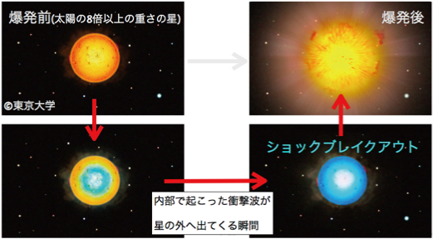
KISS(Kiso Supernova Survey) プロジェクト
重力崩壊型の超新星爆発において、重力崩壊により星の中心で生じた衝撃波が星の表面を通過する際に明るさが激増する「ショックブレイクアウト現象」を可視光で捕える
2/15
諸隈さんより

Slide 3
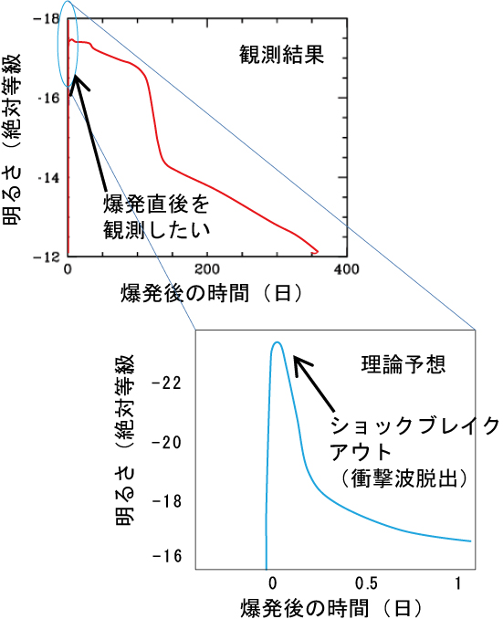
ショックブレイクアウト現象のタイムスケール
増光しているタイムスケールはせいぜい2、3時間
1時間以内でフォローアップ観測を開始する必要がある！
一方、これを人為的に行うのは困難なため、この観測のための自動観測システムが必要である
3色同時に測光可能なカメラは魅力
明野50㎝望遠鏡の自動観測システムを利用出来ないか？
諸隈さんより
3/15

Slide 4
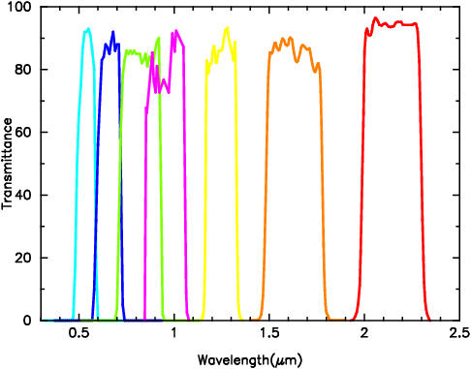
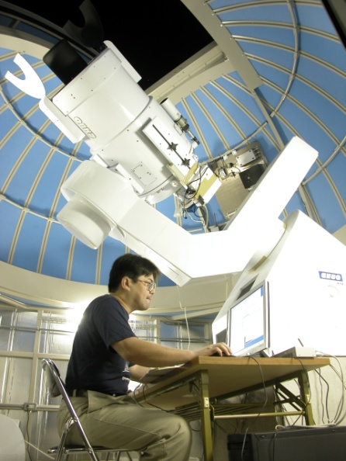
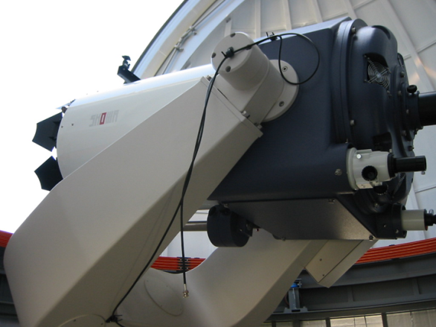
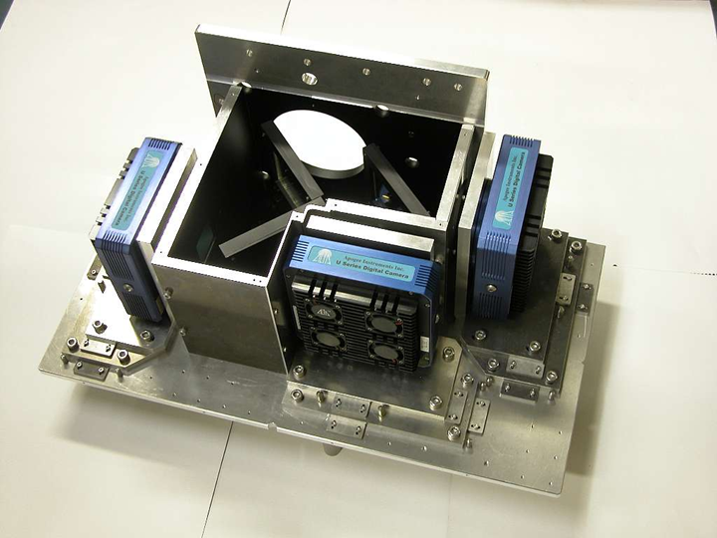
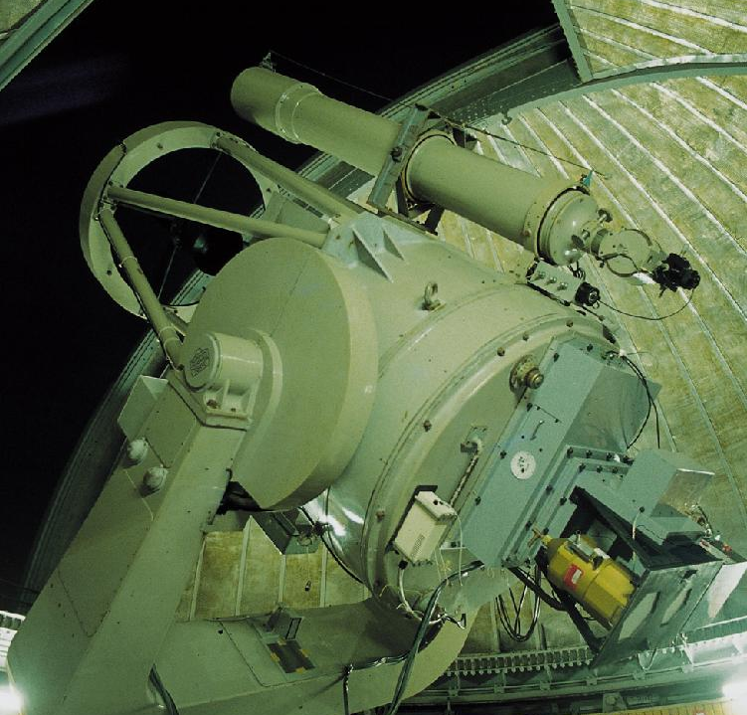
MITSuMEプロジェクト
Multi-color Imaging Telescopes for Surveys and Monstrous Explosions
（爆発変動天体の多色撮像観測のための望遠鏡）
可視50cm望遠鏡
g’
Y
R
I
J
H
Ks
可視
カメラ
近赤外カメラ
明野望遠鏡
岡山望遠鏡
東大宇宙線研明野観測所
岡山天体物理観測所
三色同時
撮像カメラ
ダイクロイックミラー
I
近赤外91cm
望遠鏡
R
g’
冷却CCD
岡山
4/15

Slide 5
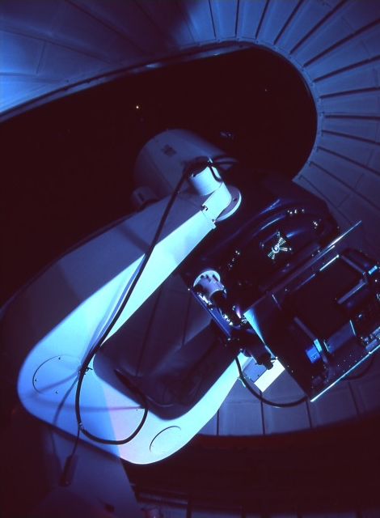
明野50cm可視光望遠鏡の概要
場所 | 山梨県北杜市明野町
形式 | カセグレン型反射望遠鏡
架台 | フォーク式赤道儀
口径 | 500mm
観測装置 | MITSuME(可視3色同時測光）
有効視野 | 28x28分角^2
観測波長 | 400 – 950 nm
駆動速度 | 最大 3°/sec
限界等級 (60sec積分, S/N=10) | g’: 16.7 , Rc: 16.6 , Ic: 15.8
5/15

Slide 6
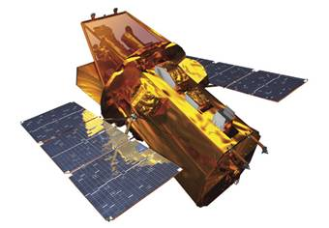
明野50㎝望遠鏡におけるGRBのフォローアップ
検出
GRB
Swift
明野側
アラート
受信
望遠鏡コントロールシステム
明野50㎝望遠鏡
インターネット
データ取得システム
大岡山側（東工大）
東工大ネット
リモート操作
データ解析
データアーカイブ
オペレータ
データ解析PC
6/15

Slide 7
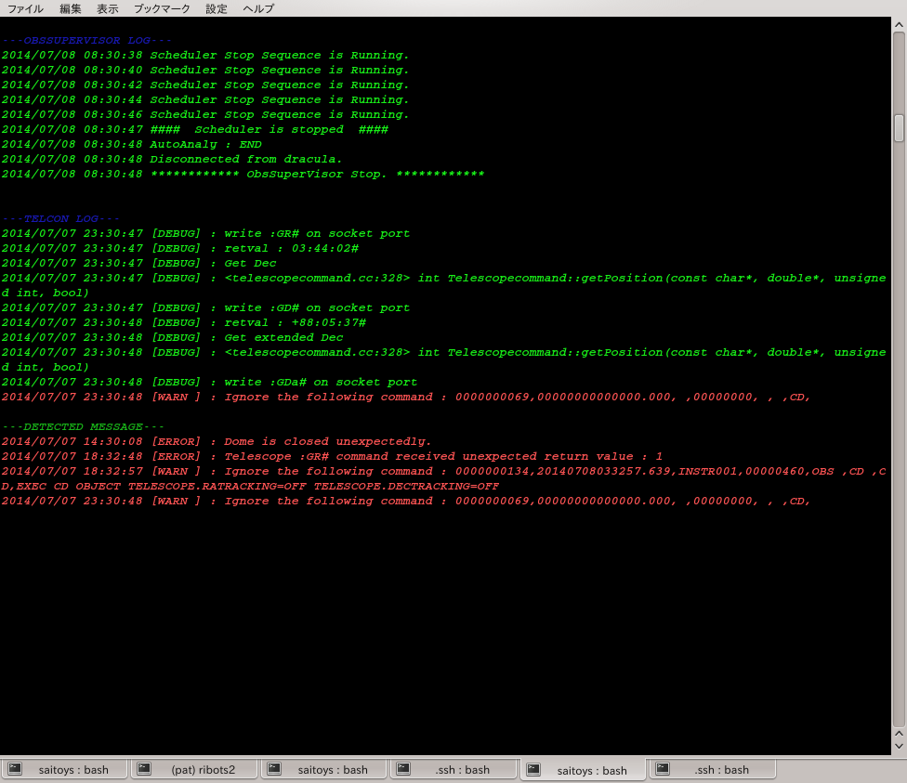
自動観測の監視
7/15

Slide 8
明野望遠鏡のGRB観測年間実績
期間: 2012/12/01 – 2013/11/30
Swift衛星から受信したGRBのAlert 87件
実際に望遠鏡が向いた 54件
少なくとも天体の限界等級が求められた 34件
天体が同定できた 5件
「実際に望遠鏡が向く」場合は、明野からは見えない方角である場合や時期的に太陽の方向にあって観測出来ない場合、さらに雨天の場合が除かれている。
基本的に例年と大きな違いはないが、実際に望遠鏡が向いた件数が大きいものの夏季は夜間の天気が悪く、データ取得に至らないケースが多かった。
8/15

Slide 9
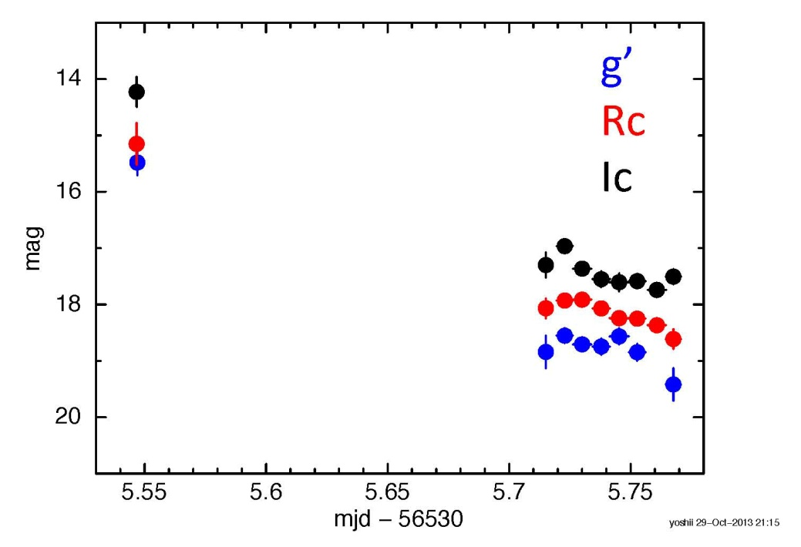
GRB130831A
MITSuME (Akeno) : 発見から 118 sec（世界最速）で観測開始
Rで15等程度の明るい残光
本当は発見から46秒後の観測を開始していたが、最初の30秒は厚い雲に覆われていて観測が出来なかった。
現象の初期から3.8時間の間が曇天となってしまい、残念ながら現象の素性を知るような光度曲線を得ることが出来なかった。
3.8時間
magnitude
[Day]
9/15

Slide 10
KISS天体フォローアップに向けて
要求されるフォローアップ体制
GRBの観測体制を保持しつつ即時フォローアップ
GRB最優先のまま、他の天体よりも優先度が高くなるような方法
木曽側で情報を送信しやすい形にする
フォローアップ開始は木曽側、東工大側で確認可能に
観測した結果も早く見られるようにする
10/15

Slide 11
自動観測の流れ
望遠鏡コントロールシステム
通常観測天体 リスト
割り込み天体の追加
観測スタート時にリスト読み込み
オペレータ
GRBのアラートを受信
観測の可否判定
ある天体の観測が終了
通常天体の露出をストップしGRBの観測に移行
優先度の計算
ポインティング＋露出
GRBは最高の優先度を持つ
望遠鏡
通常の天体の中でも高優先度を指定出来る
11/15

Slide 12
KISS天体即時観測シーケンス
木曽
明野
KISS天体発見
Web上から天体名、天体の赤経・赤緯を取得
Webに情報をアップ
観測天体リストに天体情報を追加
メール送信
大岡山
Webに情報をアップ
観測天体リストを自動観測コントロールソフト内で再読み込み
自動解析
データ転送を確認
観測開始
12/15

Slide 13
自動観測用ソフトウェアの開発
開発要素
Webから情報を定期的に監視し取得
既存観測リストへの追加
観測天体リストの更新
通常天体よりも高い優先順位を持つ天体の観測
Python を用いて一連の処理を行う
自動観測はjava、望遠鏡コントロールはC++を用いているが、これら既存のシステムを改編することなく開発が可能に
13/15

Slide 14
KISS天体: これまでのフォローアップ
これまでのフォローアップは手動で天体リストに観測天体を加える形での観測を行ってきた。 → 観測した天体の個数は以下の通り
自動フォローアップは試験のみであるが、Webに情報がアップされれば2分以内で観測は開始されることは実証済み。
2012年: 8天体
2013年: 11天体
2014年: 4天体
KISS14k（NLS1 galaxy）については長期間のフォローアップ
により、最初に検出したフレア後の明るさの変動を検出することに貢献
14/15

Slide 15
今後の展開
自動観測開始だけなら現状でも可能
観測データを直ちに解析しその結果をアウトプットするシステム
Webに簡易測光の結果を表示？
一次処理データをダウンロード可能にするか？
近い将来、ショックブレイクアウトの
多色測光をするのが目標！！
15/15

